Slide 1
8-20 Fecha: miércoles, 22 de noviembre
New Improvers
Unidad 5 ¿Cómo es?
Repaso:
verbos en el presente, pasado y futuro
Introducción:
Can I…?

Slide 2
¿Cuál es la pregunta?
-¿ ?
- Mi amiga es de Puerto Rico
De dónde es tu amiga

Slide 3
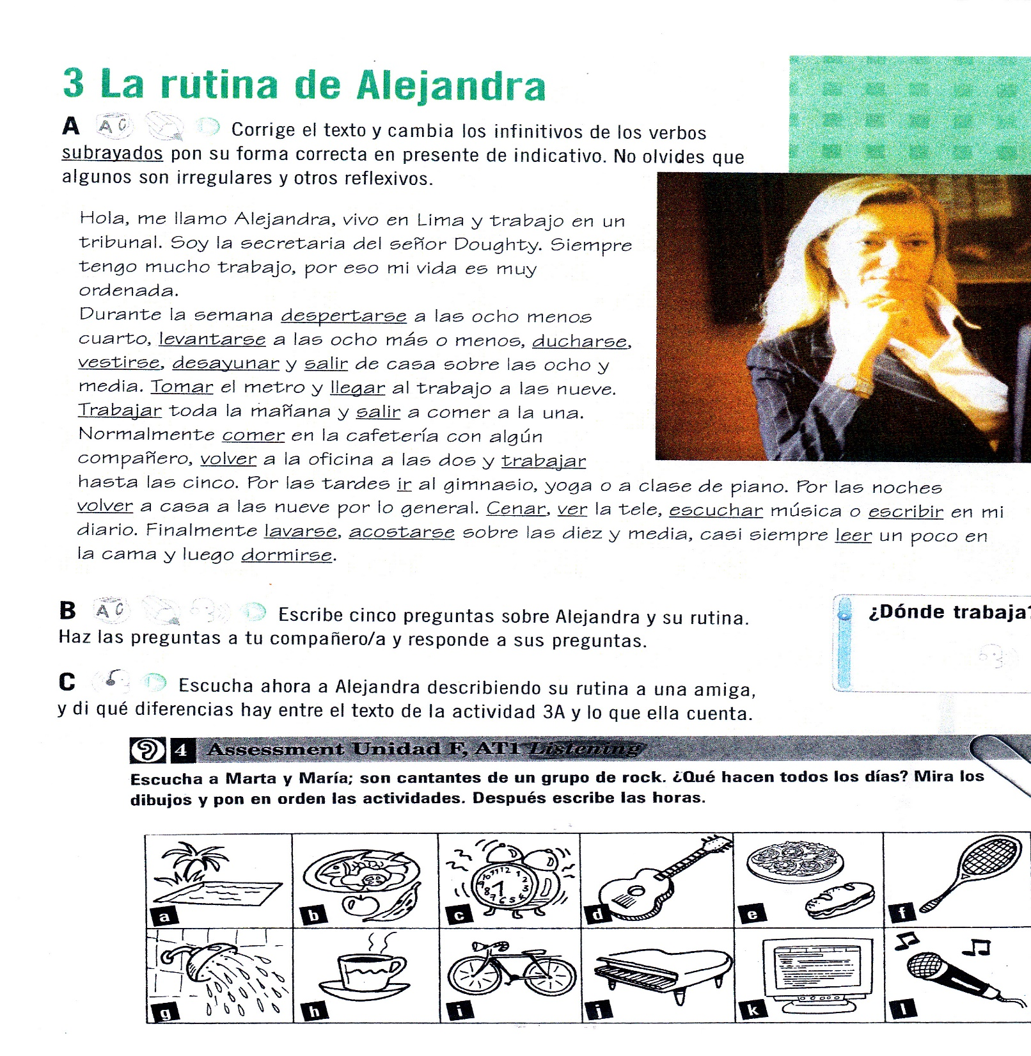

Slide 4
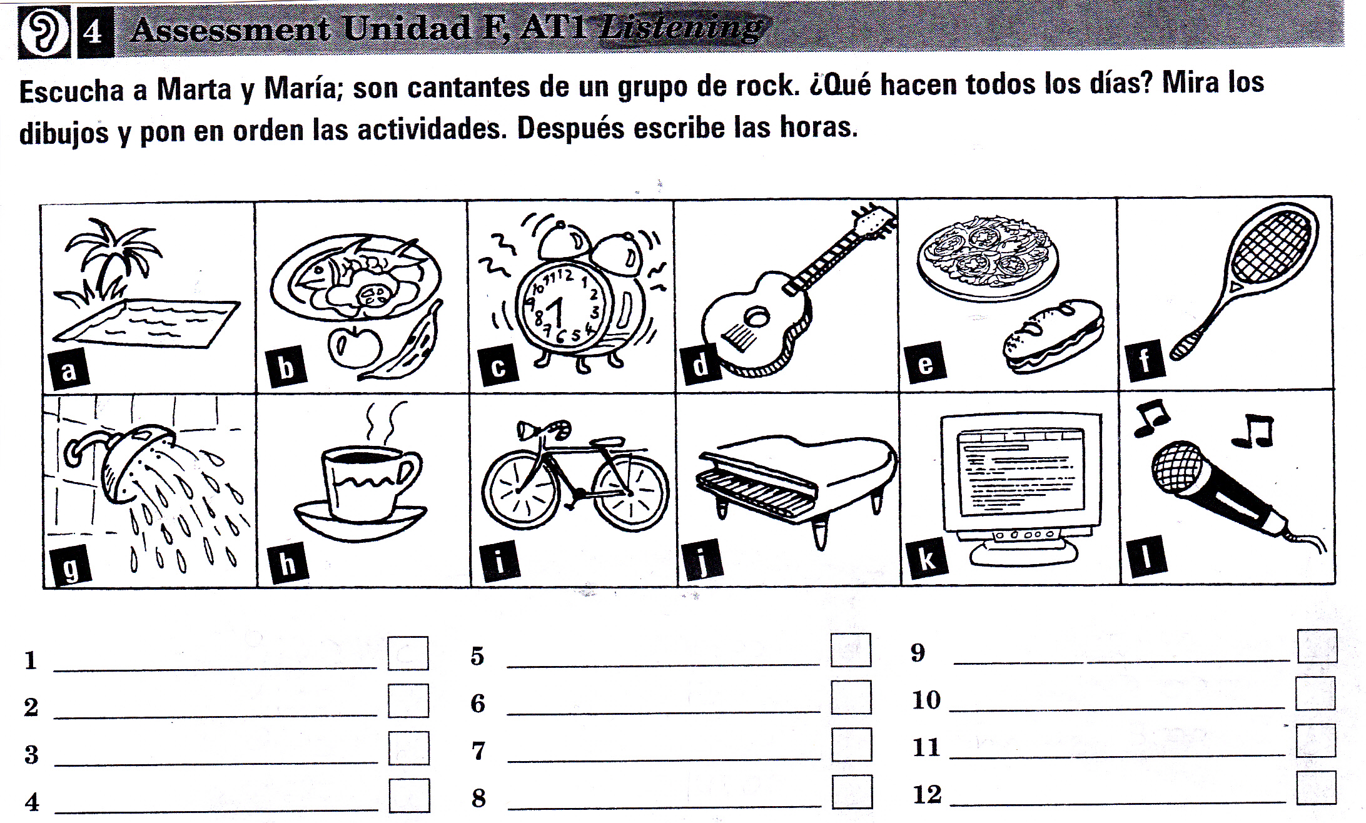
AN CD4.72

Slide 5
Hablar contigo?
Abrir la puerta?
Cerrar la ventana?
Comer aquí?
Beber agua?
Tomar el taxi aquí?
Escribir una nota?
Estudiar aquí?
Trabajar aquí?
Poder
Pued
Pued
Pued
Pod
Pod
Pued
o
es
e
emos
éis
en
¿Puedo

Slide 6
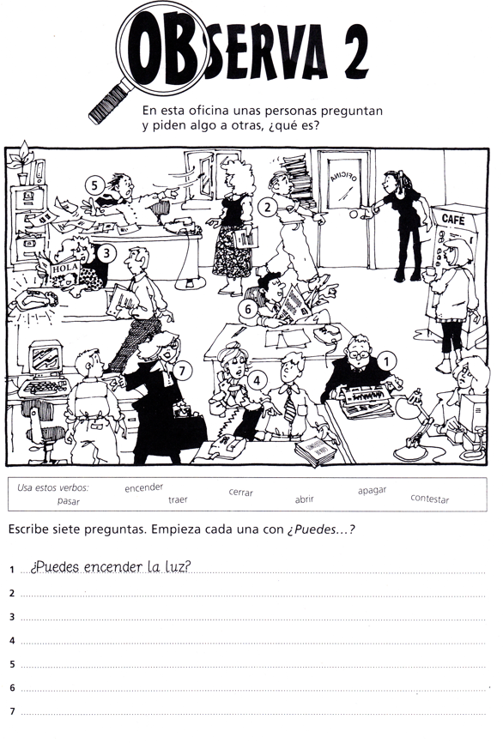

Slide 7
Tareas para la casa
1. Escribe 2/3 oraciones en el pasado de lo que hiciste
(what you did) la semana pasada
Escribe 2 oraciones de lo que harás (what you will do) la
próxima semana
2. Copia

